Slide 1

Fluides Frigorigènes
Maîtriser le principe de fonctionnement d’un circuit frigorifique
Synthèse des principes de fonctionnement

Slide 2
Synthèse des principes de fonctionnement
Caractéristiques de base
BP
HP
To
Tk

Slide 3
Synthèse des principes de fonctionnement
Caractéristiques de base
Condenseur :
Température de l’Air
Tsa
Condensation
Tea
Sous-Refroidissement
Désurchauffe
“Largeur" du Condenseur
Température Fluide Frigorigène
" Hauteur" du Condenseur
Tk

Slide 4
Synthèse des principes de fonctionnement
Caractéristiques de base
Evaporateur :
Température de l’Air
Tea
Tsa
Surchauffe
“Largeur" de l’Evaporateur
Température Fluide Frigorigène
" Hauteur" de l’Evaporateur
To

Slide 5
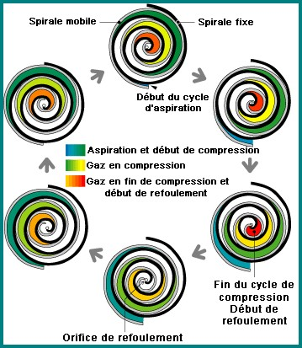
Synthèse des principes de fonctionnement
Compresseurs
BP
HP

Slide 6
Synthèse des principes de fonctionnement
Condenseurs

Slide 7
Synthèse des principes de fonctionnement
Détendeur
BP
F_{bulbe}
HP
F_{BP}
F_{Ressort}

Slide 8
Synthèse des principes de fonctionnement
Réglage des pressostats
Pressostat HP de protection machine / Froid-Clim
Pressostat BP de protection machine / Froid
T_{déclenchement} = T_{été} + ΔT_{total cond} + marge(5K)
P_{déclenchement} ≈ 0,2 bar
Différentiel de T = ΔT_{total cond} + 3K
T_{enclenchement} = T_{froid} - marge(2 à 5K)
(T_{froid} = plus petite valeur de Tambiante chambre Froide & Textérieure hiver)
T_{enclenchement} = T_{été} + marge(2K)
X_{d}
X_{d}
1
1
Valeurs de température à convertir en pression suivant le fluide frigo.
Valeurs de Tenclenchement à convertir en pression suivant le fluide frigo.
0
0
Pression (bars)
X_{K}
Pression (bars)
X_{K}

Slide 9
Synthèse des principes de fonctionnement
Réglage des pressostats
Pressostat BP de protection machine / Clim
Pressostat BP de régulation / Froid
T_{déclenchement} = T_{consigne} – ΔT_{total évap} – marge(10 à 15K)
T_{déclenchement} ≈ - 10°C
T_{enclenchement} = T_{froid} - marge(2 à 5K)
T_{enclenchement} ≈ 0°C + marge (2°C)
(T_{froid} = plus petite valeur de Tamb chambre Froide & Textérieure hiver)
X_{d}
X_{d}
Valeurs de Température à convertir en pression suivant le fluide frigo.
1
Valeurs de Tenclenchement à convertir en pression suivant le fluide frigo.
1
0
0
Pression (bars)
Pression (bars)
X_{K}
X_{K}

Slide 10
Synthèse des principes de fonctionnement
Réglage des vannes à pression constante
Kvl : Régulateur de pression de démarrage
Kvp : Régulateur de pression d’évaporation
Pressort
Pressort
Paspi
Po
Paspi
Po
Po
Paspi
Po
Paspi
Prise de pression Po

